Slide 1
Les enjeux du CCS
Direction de l’Assainissement des Sols - Département du Sol et des Déchets
Laura CLOSSET
Formation continue experts sols – 08 et 15 juin 2023
Moulins de Beez

Slide 2
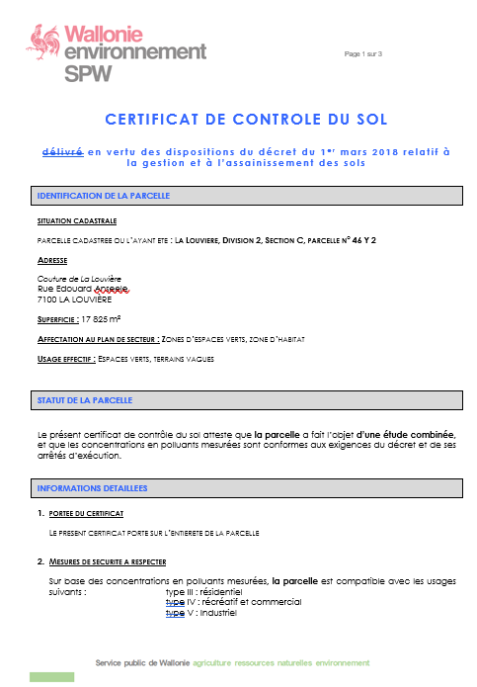
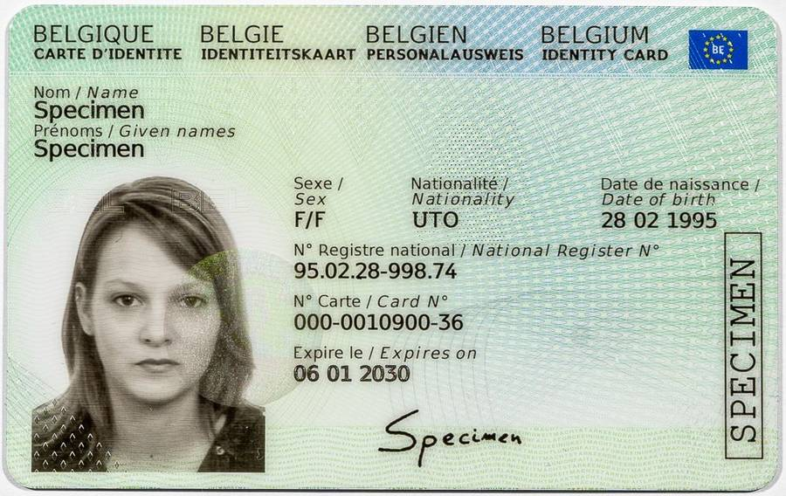
La carte d’identité de la parcelle
=
Notes:
Rôle du CCS: s’assurer que les informations obtenues à l’issue des études et des assainissements de sols soient formalisées et attachées durablement au terrain
Importance = uniformité des CCS publiés => lire les commentaires d'aide au remplissage
CCS = la carte d’identité de la parcelle, ce qui implique:
Type, taille et couleur de police définie
Présence du logo de la région wallonne (coq)
Enlever les intitulés non pertinent pour la parcelle: exemple « zone particulière »
Ne pas ajouter ce qui n’est pas demandé => le modèle est complète tout est dedans, il faut juste choisir ce qui est pertinent pour la parcelle
Supprimer les commentaires
Présentation de quelques exemples dans les slides suivantes (exemple tiré directement des CCS des experts => on a rien inventé ;) )

Slide 3
Le CCS – un document officiel
  Consultable sur la BDES
  Accessible pour tout le monde
  Utilisé en cas de vente
  Utilisé pour les demandes de permis
Lisibilité et formalisme

Slide 4
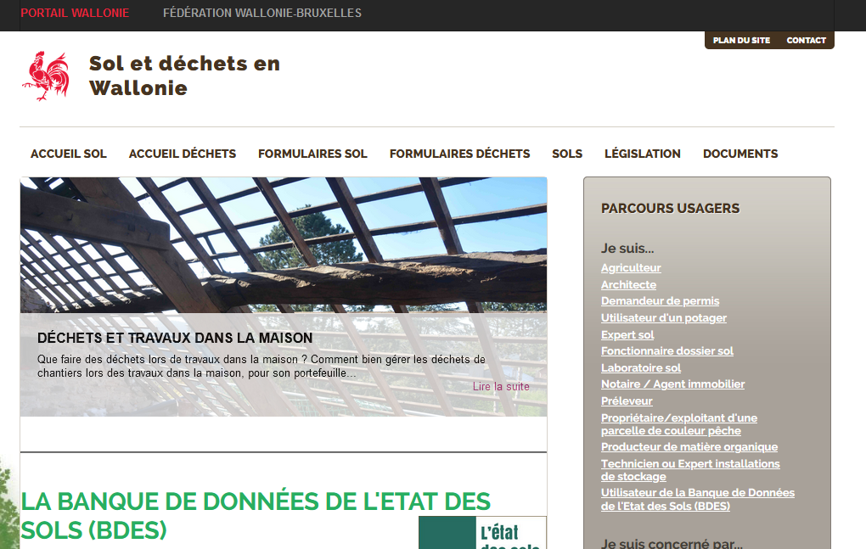
Où trouvez le template des CCS ?
ATTENTION: dernière version du modèle de CCS → site internet officiel
https://sol.environnement.wallonie.be/home.html
Notes:
=> Expliquer l’importance d’aller chercher la dernier version du CCS sur internet car elle peut être modifiée (elle se trouve dans la partie expert sol) (et plusieurs incomplétudes envoyées en tri car CCS modèle CWBP4 et pas CWBP5)

Slide 5
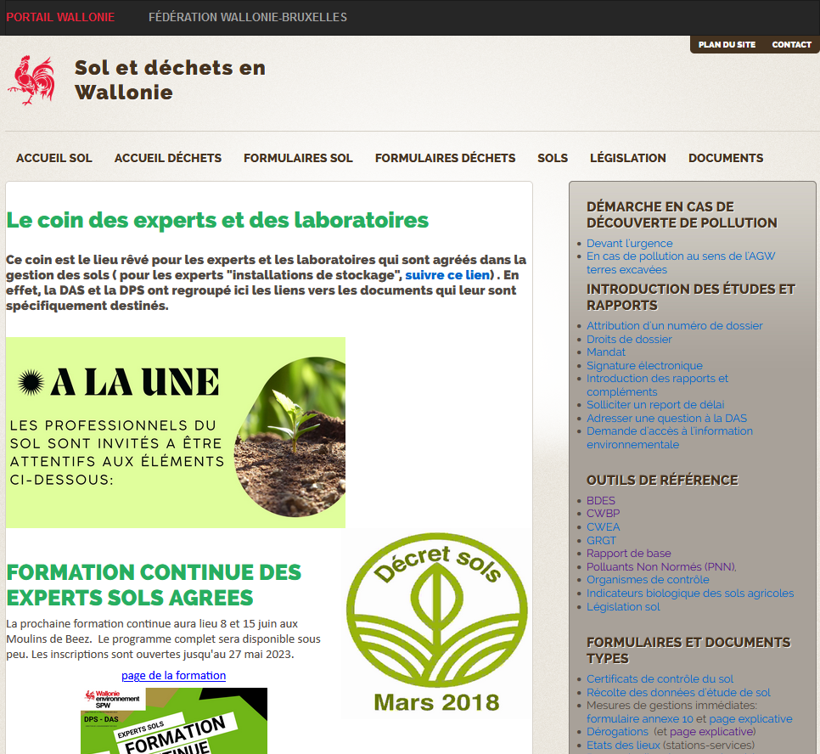
Où trouvez le template des CCS ?
ATTENTION: dernière version du modèle de CCS → site internet officiel
Notes:
=> Expliquer l’importance d’aller chercher la dernier version du CCS sur internet car elle peut être modifiée (elle se trouve dans la partie expert sol) (et plusieurs incomplétudes envoyées en tri car CCS modèle CWBP4 et pas CWBP5)

Slide 6
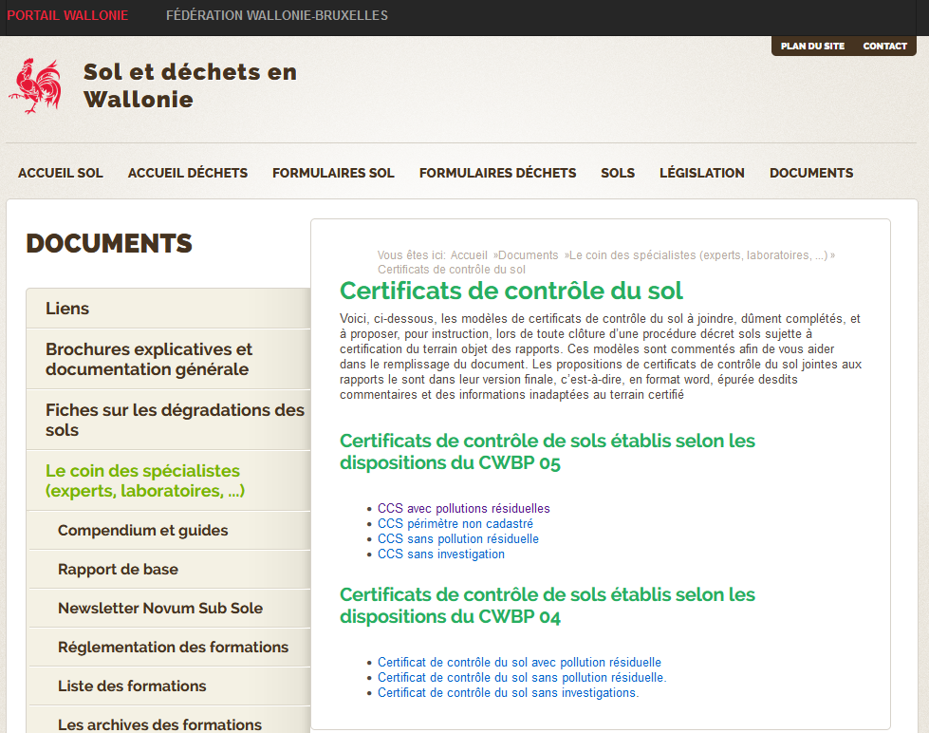
Où trouvez le template des CCS ?
ATTENTION: dernière version du modèle de CCS → site internet officiel
Notes:
=> Expliquer l’importance d’aller chercher la dernier version du CCS sur internet car elle peut être modifiée (elle se trouve dans la partie expert sol) (et plusieurs incomplétudes envoyées en tri car CCS modèle CWBP4 et pas CWBP5)

Slide 7
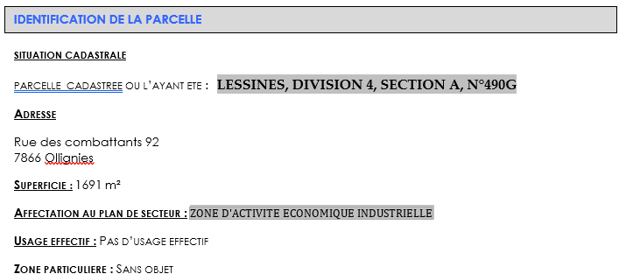
Exemple
Typographie
Sans usage
Notes:
La typographie n’est pas respectée: on demande du century gothic, taille 11 => l’expert ne doit pas surligné ce qui est complete (je ne suis pas certaine que c'est du surlignage mais plutôt l'utilisation d'une liste déroulante qui fait que cela apparaît en gris mais il paraît que ça ne se voit pas quand on imprime)
L’usage effectif n’est pas correct: si pas d’usage => “Sans usage
Ici il n’y a pas de zone particulière pour la parcelle, il n’est donc pas nécessaire de conserver l’intitulé dans le CCS
GESOL 4181 pas mal aussi celui là (CWBP4)

Slide 8
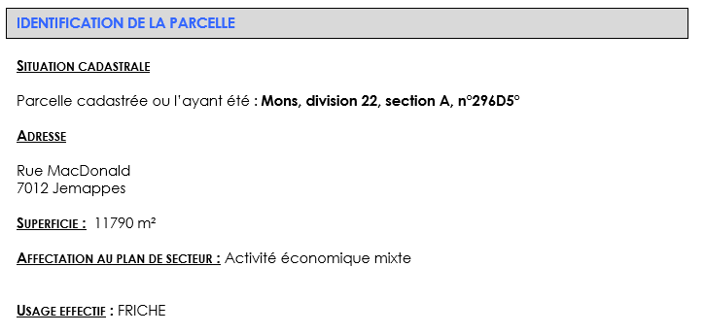

Exemple
Zone d’activité économique mixte
Terrain vague
Notes:
L’affectation au plan de section doit être complete => “Zone de …”
l’usage “friche” ne fait pas partie de l’annexe 3 => “terrain vague”
Ici il n’y a pas de zone particulière pour la parcelle, il n’est donc pas nécessaire de conserver l’intitulé dans le CCS
GESOL 5373

Slide 9
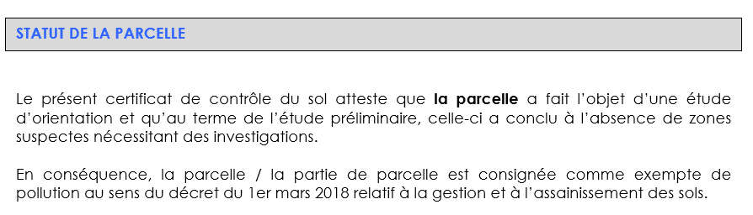
Exemple
Notes:
GESOL 5282 : enlever la partie non pertinente de la phrase

Slide 10
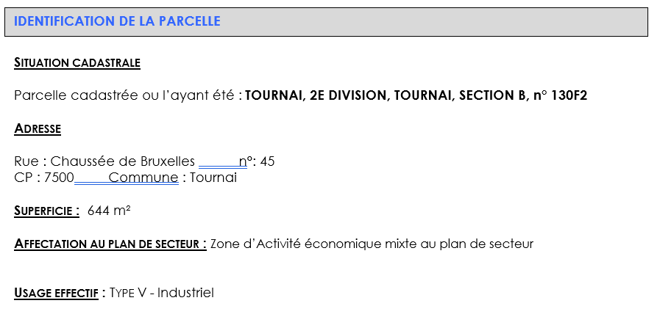
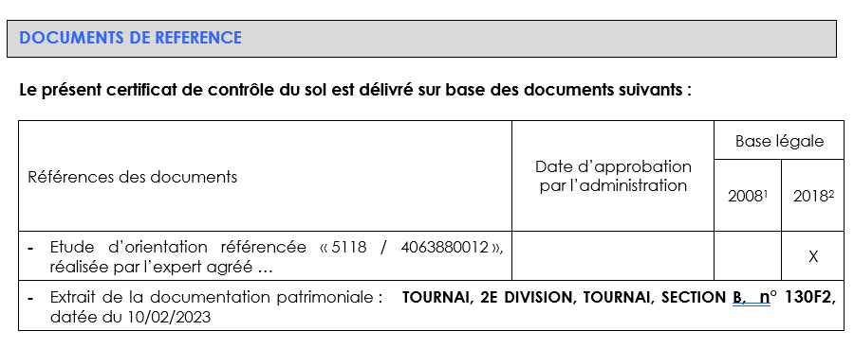

Exemple
n°45
Commune : Tournai
Zone d’activité économique mixte
Industrie
Notes:
GESOL 5118
Dans l’affectation au plan de secteur, l’expert ne doit pas rajouter “au plan de secteur” après avoir note l’affectation (on le sait vu que c’est dans le titre en gras et souligné ;) )
Usage effectif ne correspond pas à un libellé de l’annexe 3
Manque le non de l’expert

Slide 11
Le plan du CCS
Fond de plan cadastral
Parcelle et périmètre couvert par le CCS
Infrastructure(s) à entretenir ou à surveiller
Légende
Citernes enterrées et inertées
Notes:
Rappeler l’encadré dans le template des CCS dans les grandes lignes:
Le plan doit être sur fond cadastral
Le plan doit reprendre l’entièreté de la parcelle. Le contour de la parcelle doit être mis en évidence. Si c’est une partie de parcelle, le plan doit reprendre l’entièreté de la parcelle. Le contour de la partie de parcelle doit être mis en évidence (sous la dénomination "zone concernée par le CCS") ainsi que celui de la parcelle.
Les infrastructures liées au mesure de sécurité à entretenir ou à surveiller (zone de confinement, piézomètre, drainage, …) => attention seulement reprendre celles qui sont liées à des mesures de sécurité ou des mesures de post-gestion.
Légende complète et lisible reprenant le nom des zones identifiées sur le plan et dans le tableau des pollutions résiduelles (nom identique). En plus de la légende, le plan reprend une rose des vents, une échelle (attention tout doit être inclus dans le plan, on ne doit pas savoir modifier la taille du plan sans modifier l’échelle), les bâtiments, les parcelles voisines avec leur référence cadastrale.
Les citernes enterrées et inertées doivent être reprises sur le plan et dans la légende => attention seules les citernes enterrées ET inertées doivent figurer sur les plans
Le type de revêtement seulement si celui-ci est lié à une mesure de sécurité

Slide 12
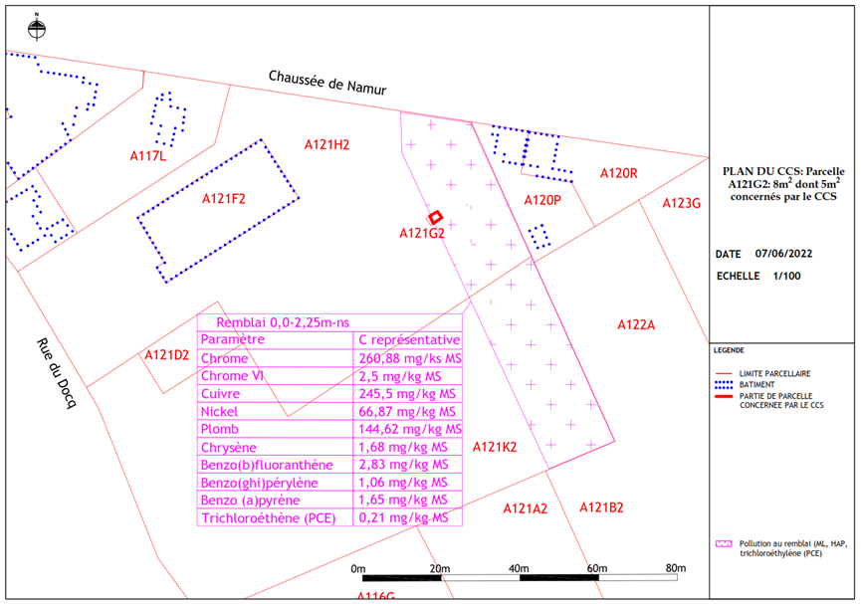

Exemple
Notes:
Exemple:
Les informations concernant la pollution ne doivent pas figurer sur les plans
La parcelle comprenant la partie de parcelle n’est pas clairement indiquée
La date du plan et le nom du plan sont des informations inutiles

Slide 13
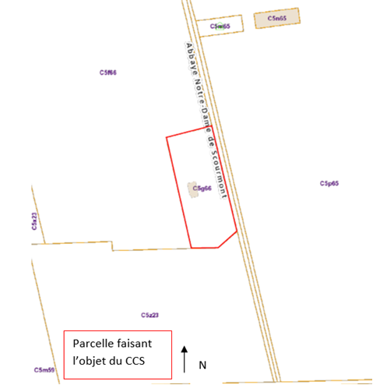
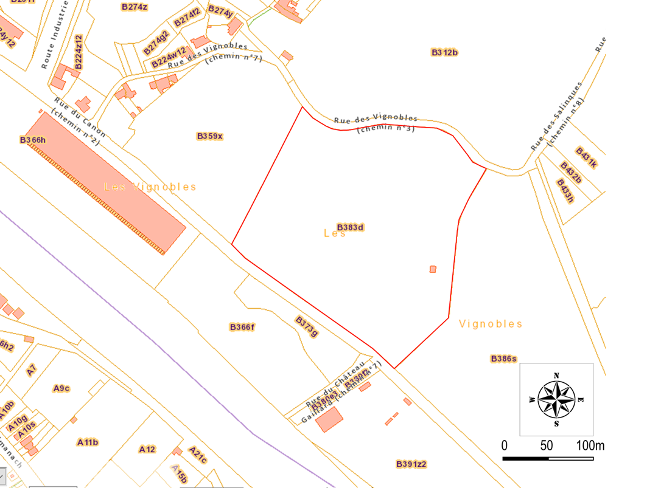
Exemple
1
2
Notes:
Exemple pour de problème de légende
Sur la première carte:
La légende est incomplète: manque les bâtiment, les limites des parcelles
Il n’y a pas d’échelle
- Sur la deuxième carte: il n’y a pas de légende
exemple de légende insuffisante et pas échelle graphique GESOL 3102 parcelle 5G66
Gesol 2874 EC pas de légende

Slide 14
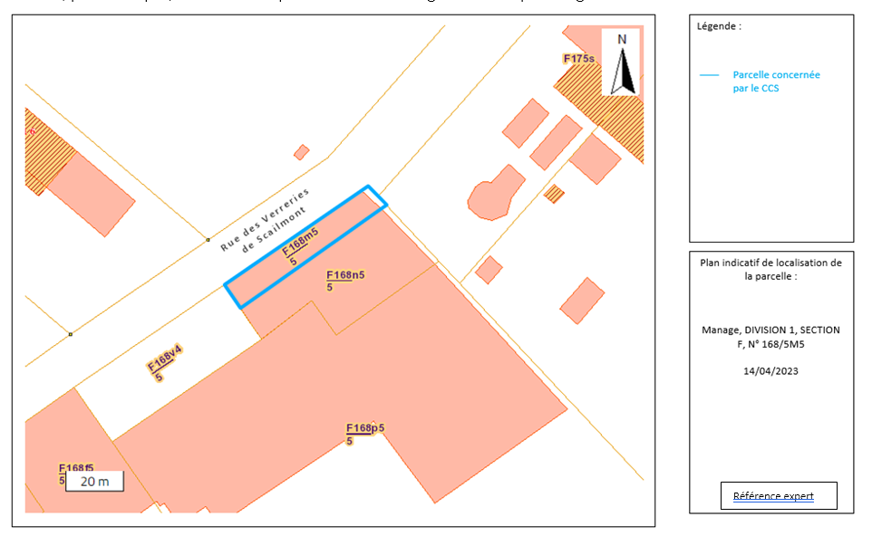
Exemple
Référence expert
Notes:
Cumul de plusieurs choses:
- Légende insuffisante
- Encadré du dessous = interdit (encadré avec le nom de l’expert)
GESOL 5379 EO parcelle 168/5 M 5

Slide 15
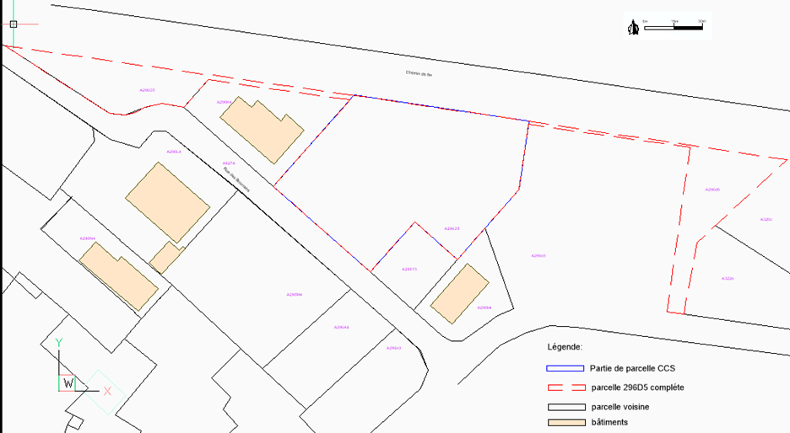
Exemple
Lisibilité
Notes:
Plan illisible: on arrive difficilement à identifier la parcelle concernée par le CCS
GESOL 5373

Slide 16
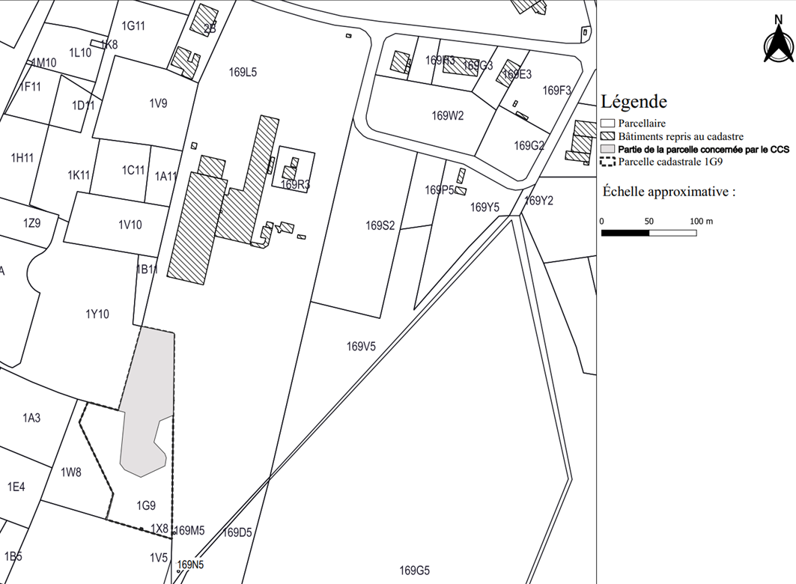
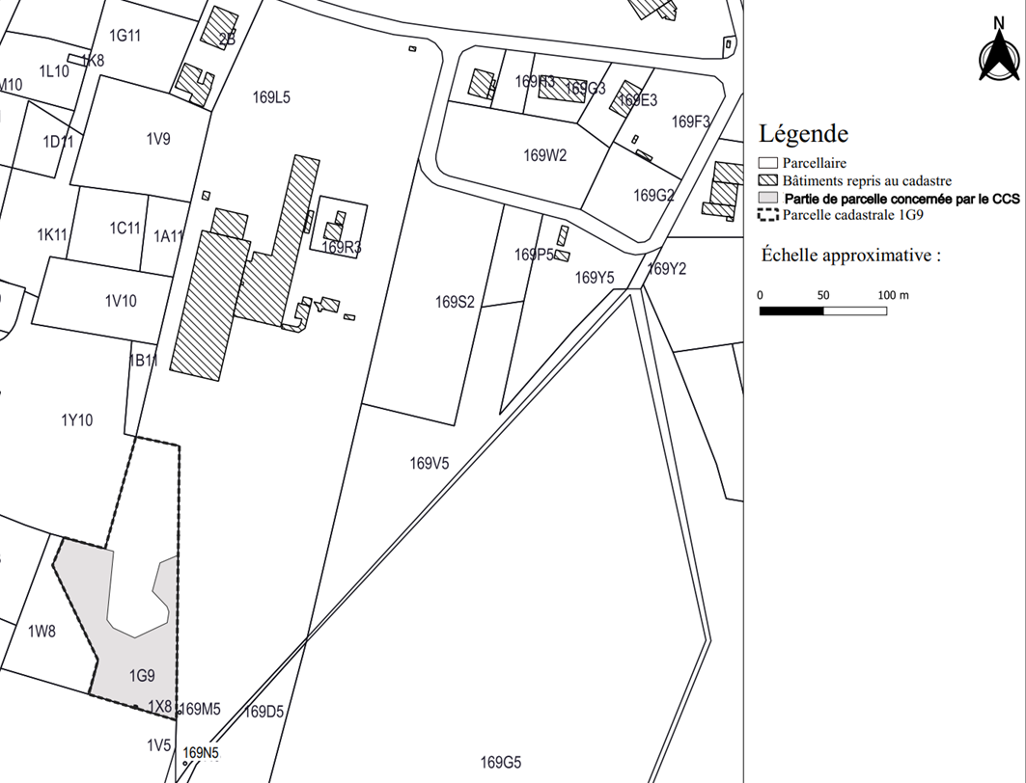
Exemple
Notes:
Dans cet exemple, on a deux CCS pour la même parcelle:
Le premier CCS est pour la zone non suspecte et le deuxième pour la zone suspecte
=> l’expert doit faire un seul CCS pour la parcelle => seules les pollutions doivent figure sur le CCS, il n’y a pas besoin de différencier zone suspecte et non-suspcte s’il n’y a pas de pollutions sur la parcelle

Slide 17
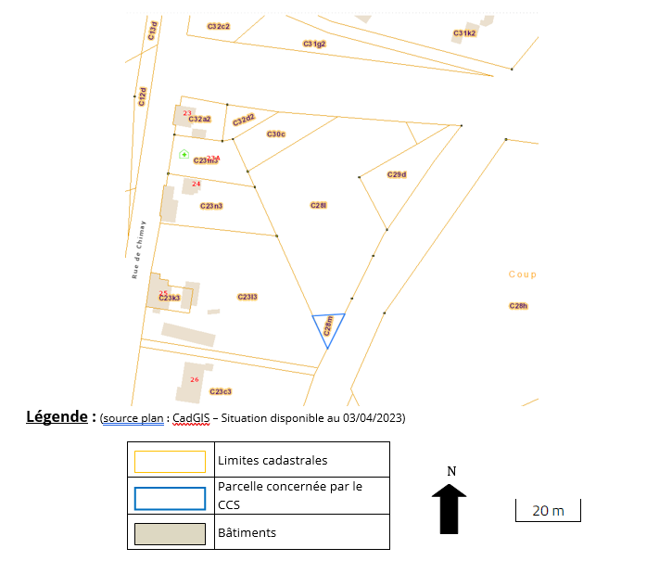
Exemple
Notes:
Attention: l’échelle et la légende n’étant pas reliée au plan, si on agrandit le plan, l’échelle ne sera plus correcte
GESOL 5222 : légende en dehors du plan donc si on agrandit le plan, échelle KO

Slide 18
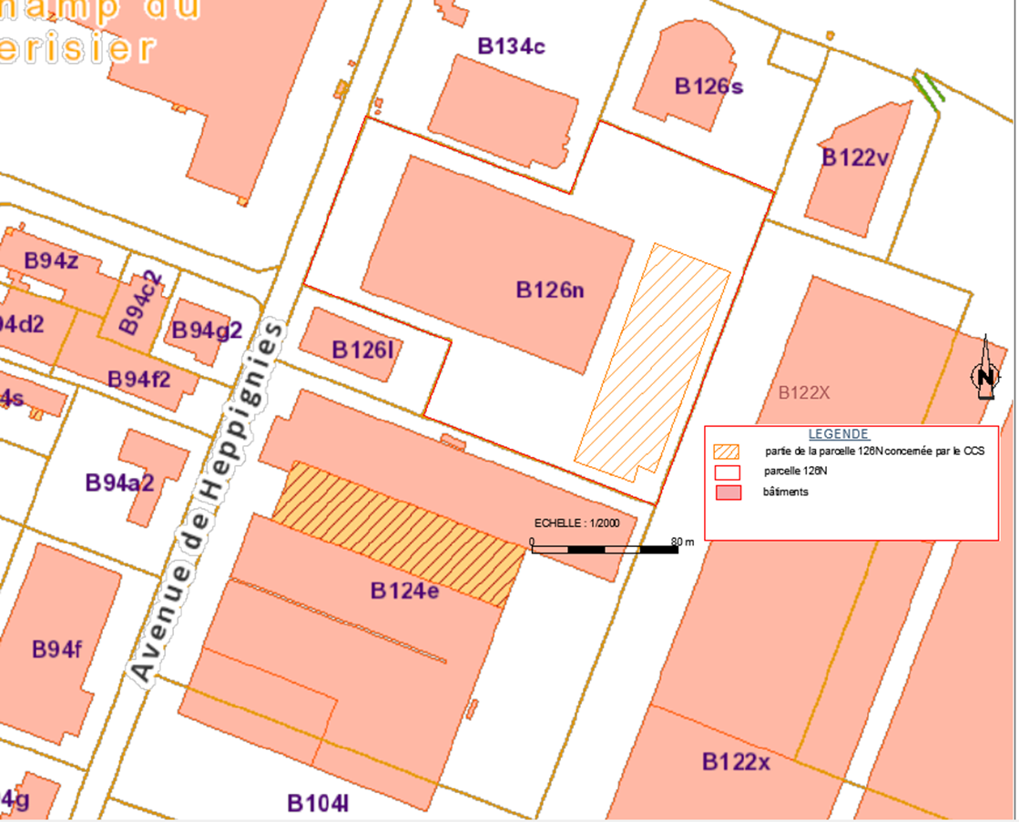
Exemple
Notes:
Vu qu’il y a plusieurs zones hachurées sur le plan, il est difficile de comprendre qu’elle est la partie de parcelle objet du CCS
GESOL 5352

Slide 19
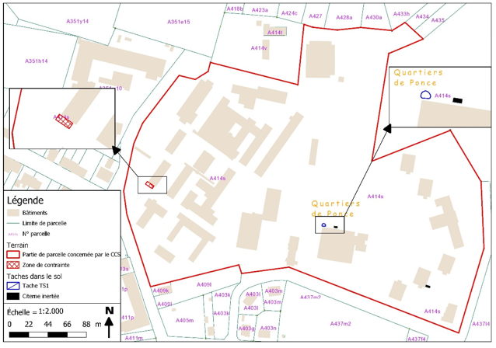
Comment faire un zoom sur un plan de CCS?
Notes:
Expliquer comment zoomer correctement sur plan de CCS =>

Slide 20



Merci pour votre attention !

